Slide 1
Как делают бумагу

Slide 2
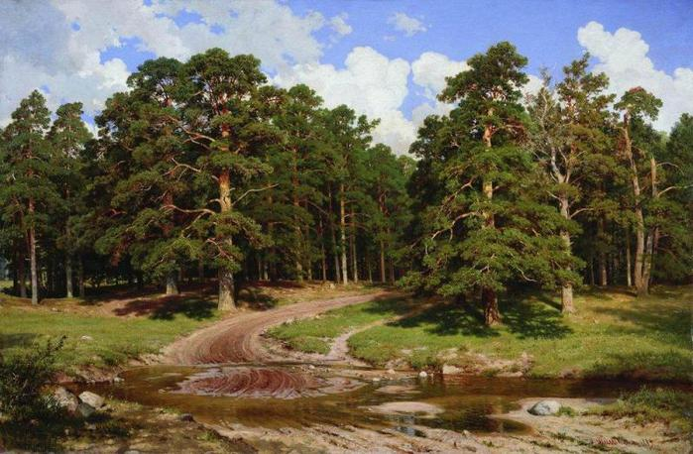
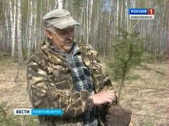
Чтобы дерево выросло большим, ему нужно много лет. За порядком в лесу следит лесник.

Slide 3
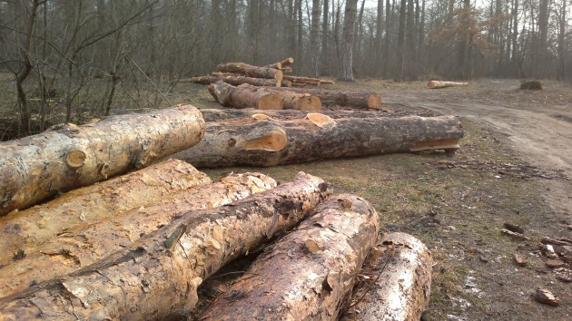
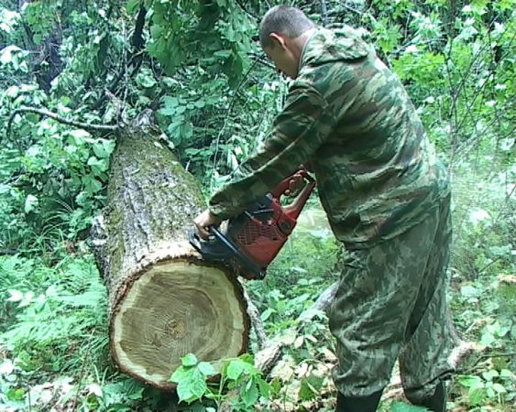
Для того, чтобы сделать бумагу, нужно много деревьев срубить. Лес рубит – лесоруб.

Slide 4
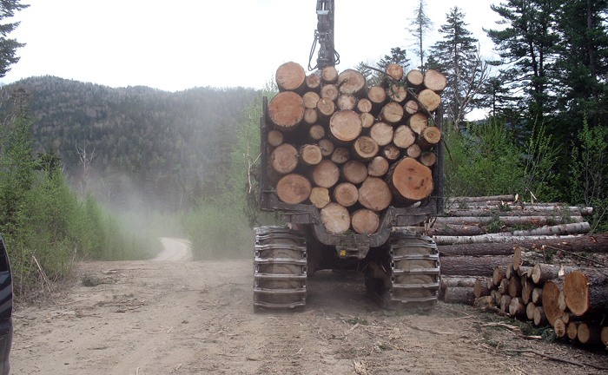
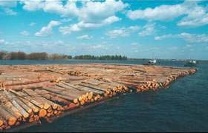
Лес увозит на лесовозе водитель, или лес сплавляют по реке лесосплавщики.

Slide 5
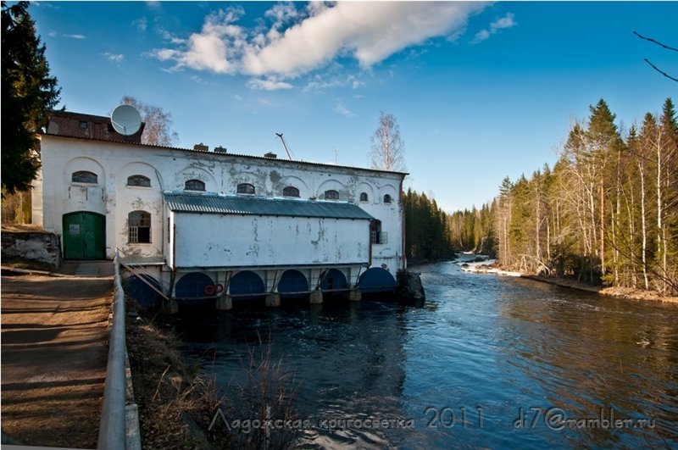
Древесина поступает на бумажную фабрику.

Slide 6
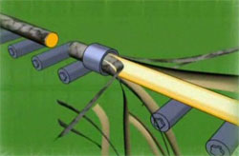
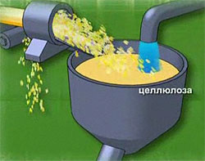
Сначала с дерева машины снимают кору. Затем измельчают в мелкую крошку и долго варят.

Slide 7
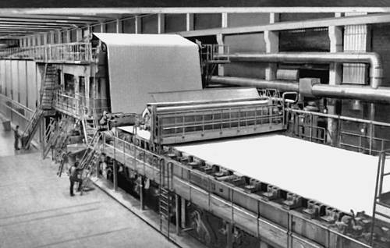
Затем бумажную кашицу выливают на специальные сетки, где машины обрабатывают сырую бумагу, и она превращается в сухую.

Slide 8
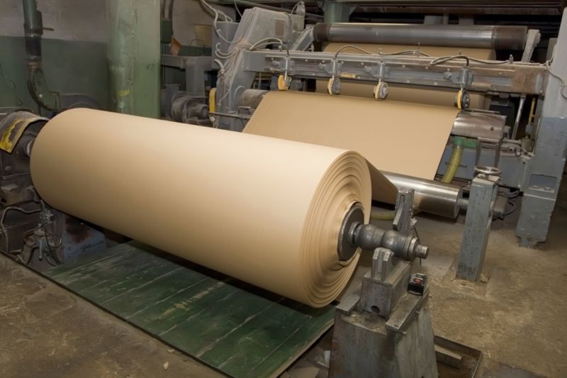
А потом бумагу скручивают в огромные рулоны.

Slide 9
Вот так и получается бумага.

